Slide 1
RE:PLAY
2D 협동 퍼즐 플랫폼 게임
2025184021 이충원

Slide 2
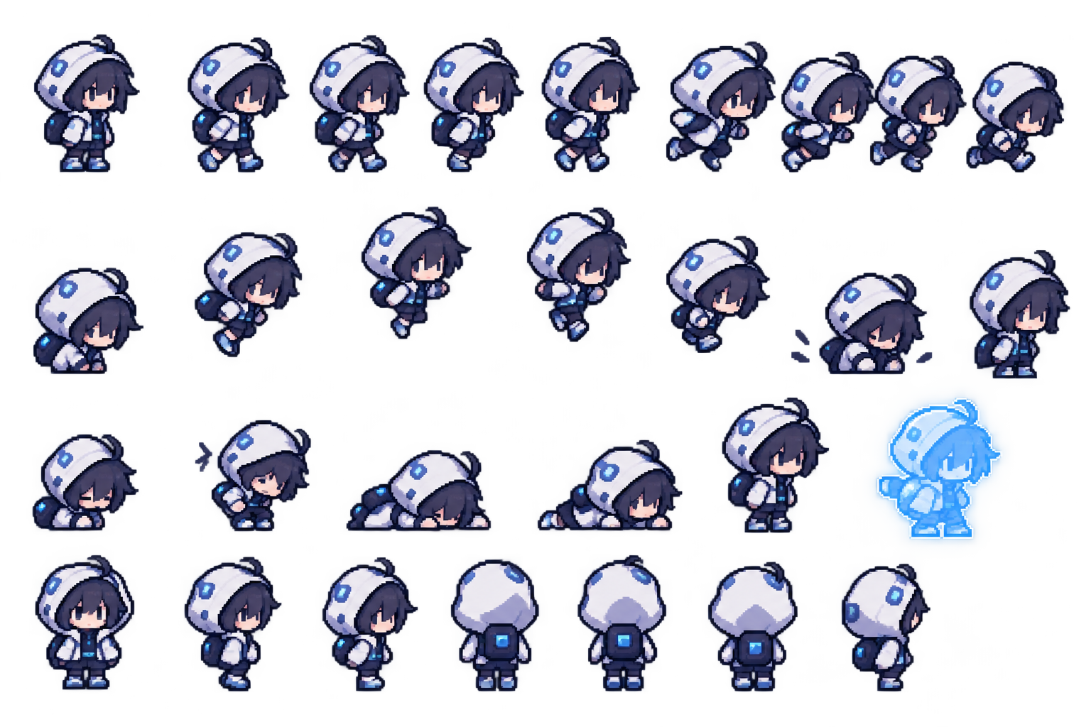
게임 소개
자신의 행동을 기록하고, 기록된 행동을 재생하는 분신과
협동하여 퍼즐을 해결하는 2D 플랫폼 퍼즐 게임

Slide 3
핵심 시스템
플레이어의 조작을 기억하고 그대로 따라하고 사라지는 분신
분신 개수 스테이지에 따라 1-3
재생 시간 5-10초
캐릭터나 오브젝트 위치 등을 저장하고
해당 시점으로 되돌릴 수 있는 편의 기능

Slide 4
조작
W/A/S/D – 이동
SPACE – 점프
E – 상호작용
J/K/L – 동작 실행
I/O/P – 동작 기록
C (hold) – 상태 저장
Z (hold) – 상태 되돌리기

Slide 5
개발 계획
기본 시스템 구현 캐릭터 이동, 플랫폼 충돌
핵심 시스템 구현 행동 기록, 재생 시스템
퍼즐 시스템 구현 퍼즐용 오브젝트 상호작용
스테이지 제작 스테이지 구조 설계
완성도 개선 완성도를 높이는 추가 개선

